Slide 1
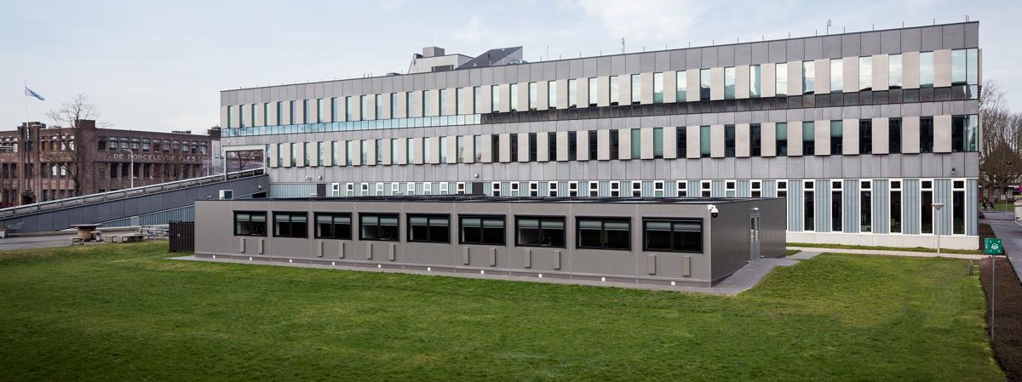
Project: Smart Building HHS
R. Starke
R. Voermans

Slide 2
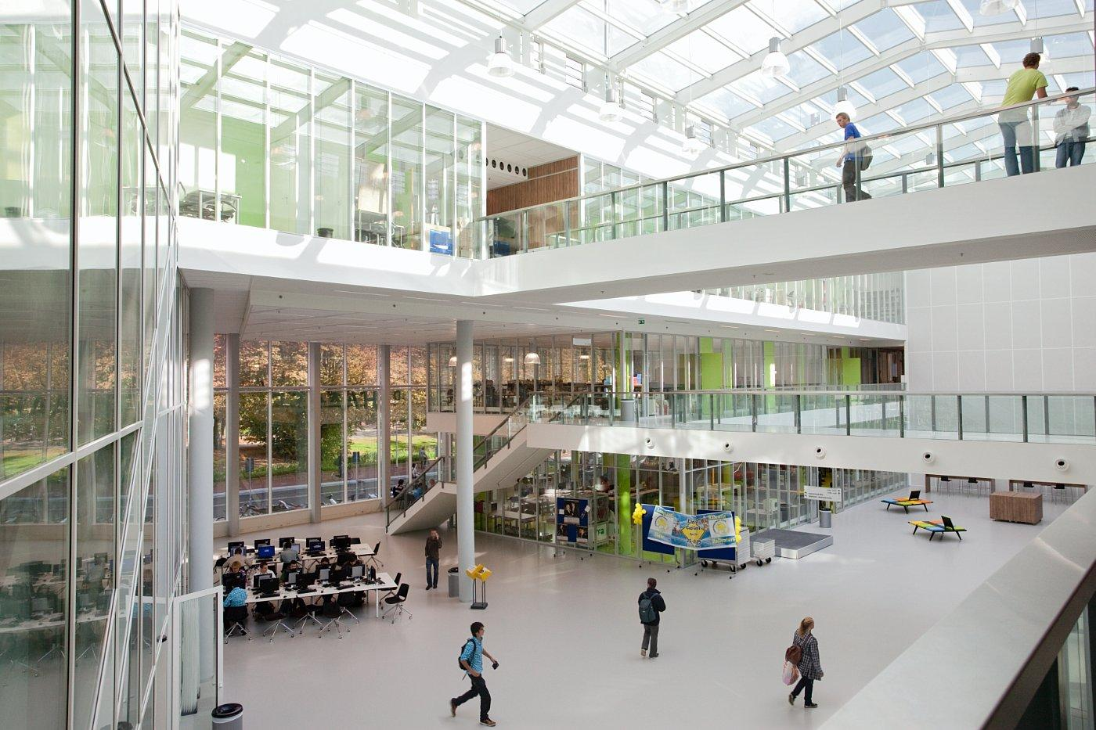
Inhoud
Hyperparameter Tuning
Task groups
Onderzoeksrapport
Planning voor afronding
*Belangrijke mededeling!*

Slide 3
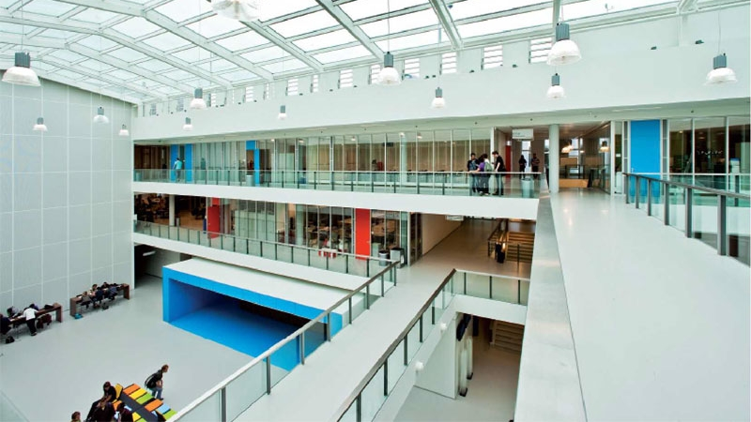
Hyperparameter tuning
3 Fold Cross Validation
[2,3,4,5] hidden layers
[25,50,75,100] neuronen per layer
48x model doorrekenen
Notes:
Clusters worden wel gemaakt, maar de tijd om ze te analyseren is er niet meer.

Slide 4
Hyperparameter tuning
Best: -0.222263 using {'layers': 2, 'neurons': 100}
-0.268249 (0.083721) with: {'layers': 2, 'neurons': 25}
-0.247574 (0.055026) with: {'layers': 2, 'neurons': 50}
-0.231306 (0.048064) with: {'layers': 2, 'neurons': 75}
-0.222263 (0.049012) with: {'layers': 2, 'neurons': 100}
-0.358702 (0.070268) with: {'layers': 3, 'neurons': 25}
-0.320324 (0.069840) with: {'layers': 3, 'neurons': 50}
-0.284533 (0.085593) with: {'layers': 3, 'neurons': 75}
-0.271397 (0.068535) with: {'layers': 3, 'neurons': 100}
-0.432739 (0.105713) with: {'layers': 4, 'neurons': 25}
-0.400545 (0.095197) with: {'layers': 4, 'neurons': 50}
-0.399401 (0.082147) with: {'layers': 4, 'neurons': 75}
-0.353055 (0.073392) with: {'layers': 4, 'neurons': 100}
-0.495536 (0.069718) with: {'layers': 5, 'neurons': 25}
-0.437225 (0.053129) with: {'layers': 5, 'neurons': 50}
-0.408919 (0.061162) with: {'layers': 5, 'neurons': 75}
-0.408926 (0.082563) with: {'layers': 5, 'neurons': 100}
Notes:
Clusters worden wel gemaakt, maar de tijd om ze te analyseren is er niet meer.

Slide 5
Hyperparameter tuning
3 Fold Cross Validation
[2] hidden layers
[300,400,500,600,700,800,900] neuronen per layer
21x model doorrekenen
Notes:
Clusters worden wel gemaakt, maar de tijd om ze te analyseren is er niet meer.

Slide 6
Hyperparameter Tuning
Best: -0.246250 using {'neurons': 800}
-0.281921 (0.101114) with: {'neurons': 300}
-0.290716 (0.077194) with: {'neurons': 400}
-0.271131 (0.081607) with: {'neurons': 500}
-0.261944 (0.048546) with: {'neurons': 600}
-0.262627 (0.067197) with: {'neurons': 700}
-0.246250 (0.069088) with: {'neurons': 800}
-0.253706 (0.075917) with: {'neurons': 900}
Notes:
Clusters worden wel gemaakt, maar de tijd om ze te analyseren is er niet meer.

Slide 7
Task groups
Foutdetectie & diagnose
Rule based system
Data driven
Model based
Expert
systeem
Deeplearning & pattern recognition
Bayesian model
RBS
Deeplearning
BBN
Status
Done
Finalizing
Finalizing

Slide 8
Onderzoeks-
rapport
Opdracht context beschreven
Aanleiding/probleemstelling
Structuur opgezet
Notes:
Deze methode maakt gebruik van

Slide 9
Planning
Afronden werkzaamheden
Onderzoeksrapport afmaken
Paper schrijven
Notes:
Deze methode maakt gebruik van

Slide 10
Applied Data Science goes Chinese!
Wanneer: Vr. 02-02-2018
Waar: Royal Palace, Delft
Opgeven bij: Gudjon of Laura
Kosten: € 26,50 3 uur lang
¡Vooraf betalen!
Notes:
Deze methode maakt gebruik van

Slide 11
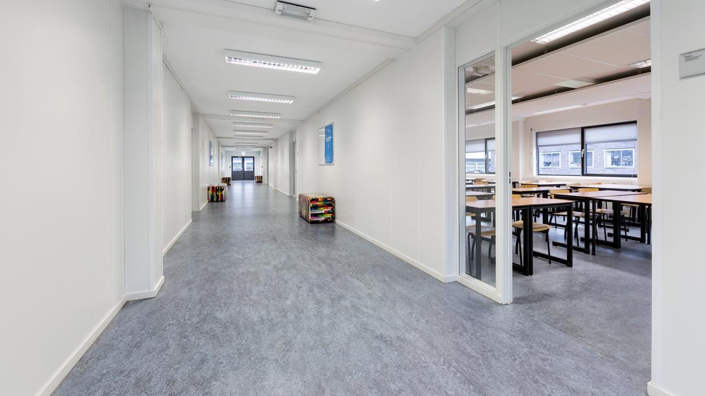
Vragen?
Notes:
Samenvattend is in de loop der Jaren beschreven en uitgewerkt wat er precies gebeurd binnen het klimaatregelsysteem en wat er fout is gegaan.
Vervolgens is veel onderzoek gedaan naar de verschillende oorzaken hiervan. Dit hebben wij als input gebruikt voor ons project en hebben hier zelf een stukje onderzoek aan toegevoegd. Op dit moment bevinden we ons in de derde stap van dit model en proberen we via de drie genoemde methodes, rule based, Bayesian belief network en neurale netwerken uit de data te voorspellen welke waardes en situaties “normaal” zijn en welke waardes en situaties afwijkingen vertonen.

